Slide 1

HW. JDM Supplier for Startups & Innovation projects

Slide 2
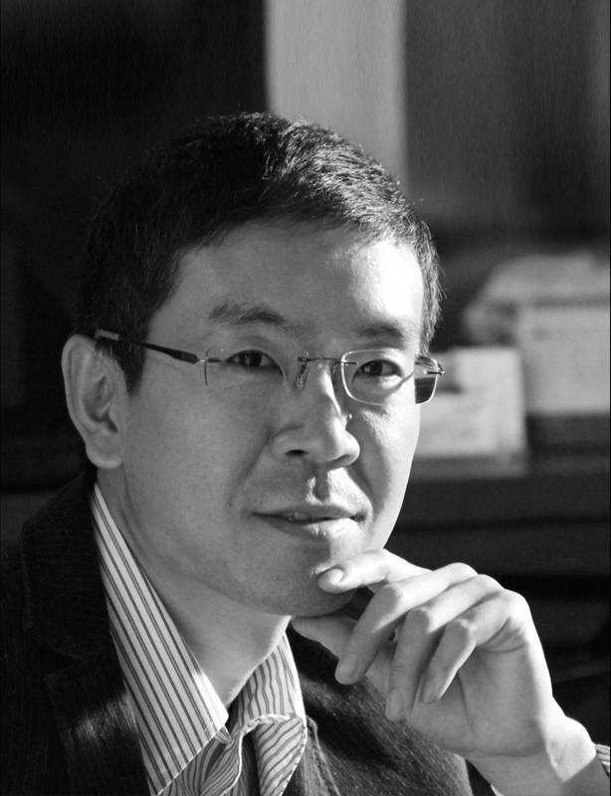
仪永杰
融一工业设计创始人
融一凤巢创始人 CEO
工业设计行业15年工作经验，对设计创新和供应链有深刻的理解；
深圳市工业设计行业协会副会长
深圳市经信委&发改委专家库专家
所带领团队获得红点、G-mark、红星至尊等多个国内外设计奖项

